Slide 1

О внесении изменений в
Программы дорожных работ на территориях муниципальных образований Тверской области в 2020 – 2022 годах
МИНИСТЕРСТВО ТРАНСПОРТА
ТВЕРСКОЙ ОБЛАСТИ
г. Тверь
15 сентября 2020 года

Slide 2
ОСНОВАНИЯ ВНЕСЕНИЯ ИЗМЕНЕНИЙ
Включение новых разделов о дорожных работах на территориях г. Твери и г. Ржева
Обращения глав (глав администраций) муниципальных образований Тверской области в части:
уточнения наименований объектов и их мощностей;
включения дополнительных социально-значимых объектов по ремонту дорог и дворовых территорий в пределах лимитов;
переноса срока реализации объектов.
Уточнение наименований муниципальных образований Тверской области на основании регионального законодательства о преобразованиях

Slide 3
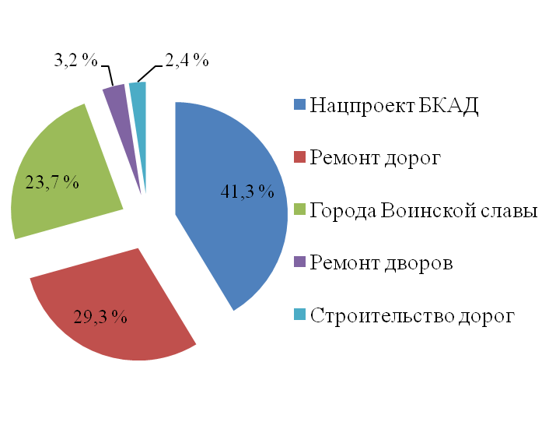
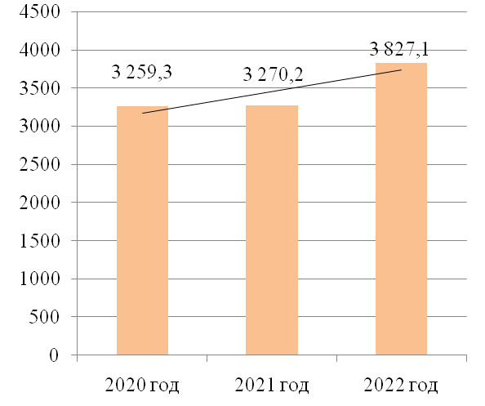
ОБЪЕМЫ ФИНАНСОВЫХ РЕСУРСОВ
Рис. 1
Объемы межбюджетных трансфертов 2020 г.
Рис. 2
Объемы межбюджетных трансфертов на 3-х летний период

Slide 4
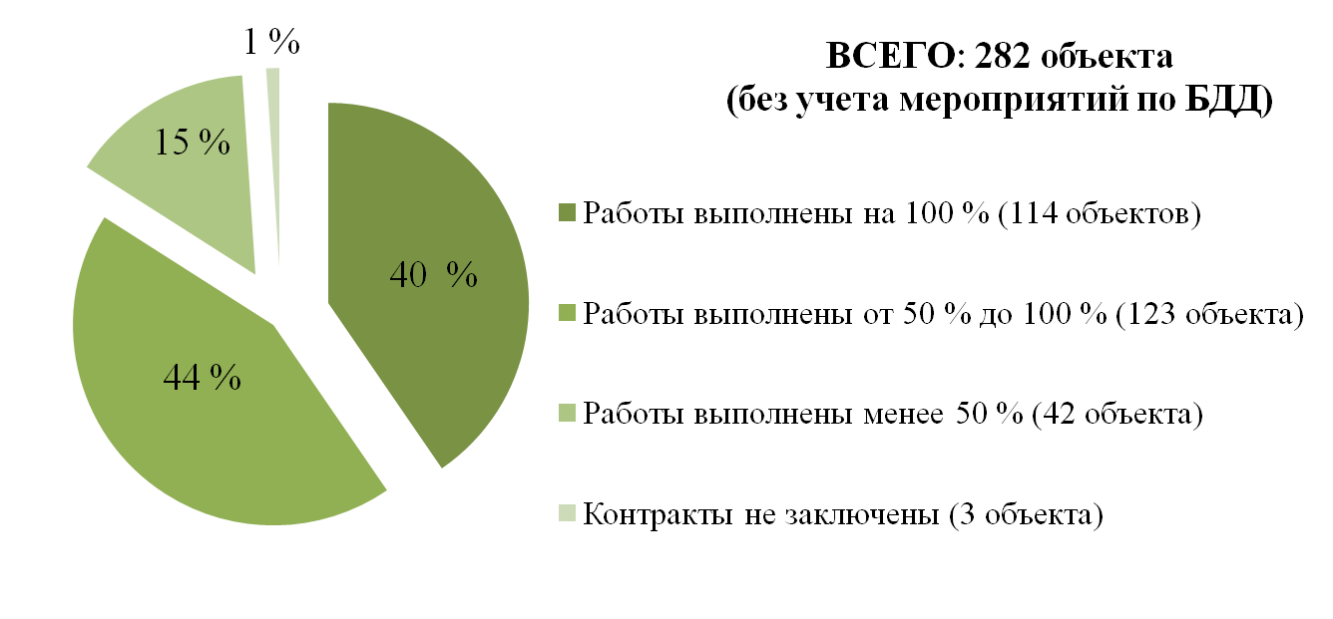
СТАТУС ПРОИЗВОДСТВА РАБОТ НА ТЕРРИТОРИЯХ МУНИЦИПАЛЬНЫХ ОБРАЗОВАНИЙ *
* - по состоянию на 15.09.2020 года

Slide 5
ВНОСИМЫЕ ИЗМЕНЕНИЯ В ПРОГРАММУ 2020 ГОДА
№ п/п | Вносимые изменения | По ремонту улично-дорожной сети |  | По ремонту дворовых территорий
 |  | количество муниципальных образований, штук | количество объектов, штук | количество муниципальных образований, штук | количество объектов, штук
1 | Уточнение наименований и мощностей | 31 | 76 | 20 | 21
2 | Перенос объектов на 2021 год | 2 | 11 | - | -
3 | Дополнение новыми объектами | 10 | 16 | 2 | 4

Slide 6
НОВЫЕ ОБЪЕКТЫ ПРОГРАММЫ 2020 ГОДА
№ п/п | Наименование муниципального образования Тверской области (объекта) | Мощность объекта, км
Ремонт улично-дорожной сети
 | г. Торжок
1 | Ремонт ул К. Маркса, ул. Садовая, ул. Ст. Разина в г. Торжок | 0,74 км
2 | Ремонт ул. К. Маркса (участок от д. № 11 до моста через р. Тверца, ул. Медниковых (участок от моста через р. Тверца до моста через ручей Здоровец), ул. Конная и у. Кожевников (1 этап) в г. Торжок | 1,06 км
 | Бельский район
3 | Ремонт ул. Шменкеля в г. Белый | 1,17 км

Slide 7
НОВЫЕ ОБЪЕКТЫ ПРОГРАММЫ 2020 ГОДА
(продолжение)
№ п/п | Наименование муниципального образования Тверской области (объекта) | Мощность объекта, км
 | Весьегонский муниципальный округ
4 | Ремонт автодороги по ул. Карла Маркса в г. Весьегонск | 0,272 км
5 | Ремонт автодороги по ул. Промышленная, пер. Павлика Морозова, ул. Южная, ул. Долгирева, ул. Мелиораторов в г. Весьегонск | 2,300 км
6 | Ремонт автодороги по ул. Панфилова, ул. Мира в г. Весьегонск | 1,425 км
 | Зубцовский район
7 | Ремонт автодороги по ул. Советская, ул. Школьная в д. Борки Зубцовского района | 0,68 км
8 | Ремонт автодороги пер. Свободный (подъезд к детскому саду «Колокольчик») в г. Зубцов | 0,311 км

Slide 8
НОВЫЕ ОБЪЕКТЫ ПРОГРАММЫ 2020 ГОДА
(продолжение)
№ п/п | Наименование муниципального образования Тверской области (объекта) | Мощность объекта, км
 | Конаковский район
9 | Ремонт дороги в микрорайоне «Западный» пгт Новозавидовский Конаковского района | 0,95 км
10 | Ремонт автодороги по ул. Колхозная в д. Поповское Первомайского сельского поселения Конаковского района | 0,194 км
11 | Ремонт автодороги по ул. Спортивная в пос. 1-е Мая Первомайского сельского поселения Конаковского района | 0,11 км
 | Пеновский муниципальный округ
12 | Ремонт автодороги по проспекту Коммунаров в п. Пено | 1,75 км

Slide 9
НОВЫЕ ОБЪЕКТЫ ПРОГРАММЫ 2020 ГОДА
(продолжение)
№ п/п | Наименование муниципального образования Тверской области (объекта) | Мощность объекта, км
 | Ржевский район
13 | Ремонт автодороги п. Мончалово – д. Мончалово к братскому захоронению д. Мончалово сельского поселения «Чертолино» Ржевского района | 2,5 км
 | Спировский район
14 | Ремонт автодороги по ул. Страховая в пос. Спирово Спировского района | 0,319 км
 | Торжокский район
15 | Ремонт автодороги по д. Боровое Торжокского района (1 этап) | 0,35 км
16 | Ремонт автодороги по д. Боровое Торжокского района (2 этап) | 0,35 км

Slide 10
НОВЫЕ ОБЪЕКТЫ ПРОГРАММЫ 2020 ГОДА
(продолжение)
№ п/п | Наименование муниципального образования Тверской области (объекта) | Мощность объекта, кв.м
Ремонт дворовых территорий
 | Вышневолоцкий городской округ
1 | Ремонт дворовых территорий по адресу: г. Вышний Волочек, ул. Правды, д. № 25 и ул. Народная, д. № 12 | 1655 кв. м
2 | Ремонт дворовой территории по адресу: г. Вышний Волочек, Детский пер., д. № 26 | 1100 кв. м
3 | Ремонт дворовых территории д. № 146/1, д. № 146/2 и проезда вдоль д. № 132, д. № 123 по ул. Большая Садовая в г. Вышний Волочек | 1510 кв.м
 | Нелидовский городской округ
4 | Ремонт дворовой территории и проезда к многоквартирному жилому дому по адресу: г. Нелидово, ул. Казанская, д. № 1/21 | 503 кв. м

Slide 11
2020 год
РЕЗУЛЬТАТЫ ВНОСИМЫХ ИЗМЕНЕНИЙ В ПРОГРАММУ
№ п/п | Направление деятельности | Количество объектов, штук
 |  | Действующая редакция | Предлагается к утвержд. | Отклонение
1 | План дорожных работ в рамках нацпроекта «Безопасные и качественные автодороги» (г. Тверь) | - | 46 объектов | + 46 объектов
2 | План дорожных работ в рамках закона «О Городах воинской славы» (г. Тверь, г. Ржев) | - | 41 объект | + 41 объект
3 | План дорожных работ по строительству (реконструкции) автодорог | 6 объекта | 4 объекта | - 2 объекта

Slide 12
2020 год
РЕЗУЛЬТАТЫ ВНОСИМЫХ ИЗМЕНЕНИЙ В ПРОГРАММУ (продолжение)
№ п/п | Направление деятельности | Количество объектов, штук
 |  | Действующая редакция | Предлагается к утвержд. | Отклонение
4 | План дорожных работ по ремонту улично-дорожной сети | 193 объекта | 177 объектов | + 17 объектов - 33 объекта
5 | План дорожных работ по ремонту дворовых территорий | 52 объекта | 51 объект | + 3 объекта - 4 объекта
 | ИТОГО, в том числе: | 251 объект | 319 объектов | + 68 объектов
 | подлежит реализации | 212 объектов | 282 объекта | + 70 объектов
 | при наличии доп.средств (*) | 39 объектов | 37 объектов | - 2 объекта

Slide 13
2021 год
РЕЗУЛЬТАТЫ ВНОСИМЫХ ИЗМЕНЕНИЙ В ПРОГРАММУ
№ п/п | Направление деятельности | Количество объектов, штук
 |  | Действующая редакция | Предлагается к утвержд. | Отклонение
1 | План дорожных работ в рамках нацпроекта «Безопасные и качественные автодороги» (г. Тверь) | - | 69 объектов | + 69 объектов
2 | План дорожных работ в рамках закона «О Городах воинской славы» (г. Тверь, г. Ржев) | - | 21 объект | + 21 объект
3 | План дорожных работ по строительству (реконструкции) автодорог | - | 2 объекта | + 2 объекта

Slide 14
2021 год
РЕЗУЛЬТАТЫ ВНОСИМЫХ ИЗМЕНЕНИЙ В ПРОГРАММУ (продолжение)
№ п/п | Направление деятельности | Количество объектов, штук
 |  | Действующая редакция | Предлагается к утвержд. | Отклонение
4 | План дорожных работ по ремонту улично-дорожной сети | 183 объекта | 198 объектов | + 68 объектов - 52 объекта
5 | План дорожных работ по ремонту дворовых территорий | 60 объектов | 66 объектов | + 14 объектов - 8 объектов
 | ИТОГО | 243 объекта | 356 объектов | + 114 объектов

Slide 15
2022 год
РЕЗУЛЬТАТЫ ВНОСИМЫХ ИЗМЕНЕНИЙ В ПРОГРАММУ
№ п/п | Направление деятельности | Количество объектов, штук
 |  | Действующая редакция | Предлагается к утвержд. | Отклонение
1 | План дорожных работ по ремонту улично-дорожной сети | 179 объектов | 193 объекта | + 58 объектов - 44 объекта
2 | План дорожных работ по ремонту дворовых территорий | 57 объектов | 58 объектов | + 7 объектов - 6 объектов
3 | План дорожных работ в рамках закона «О Городах воинской славы» (г. Тверь, г. Ржев) | - | 19 объектов | + 19 объектов
 | ИТОГО | 236 объектов | 270 объектов | + 34 объекта

Slide 16
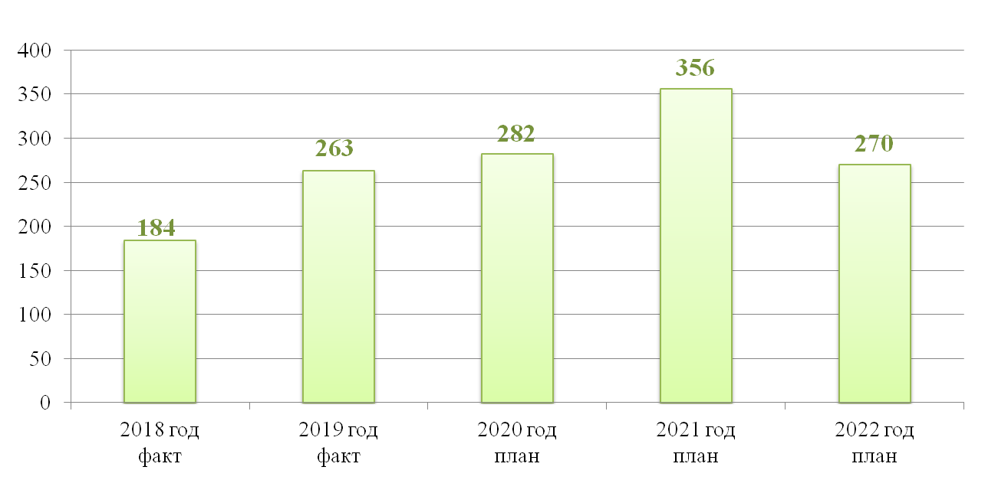
ОБЪЕМЫ РАБОТ ПРОГРАММ, ШТУК

Slide 17
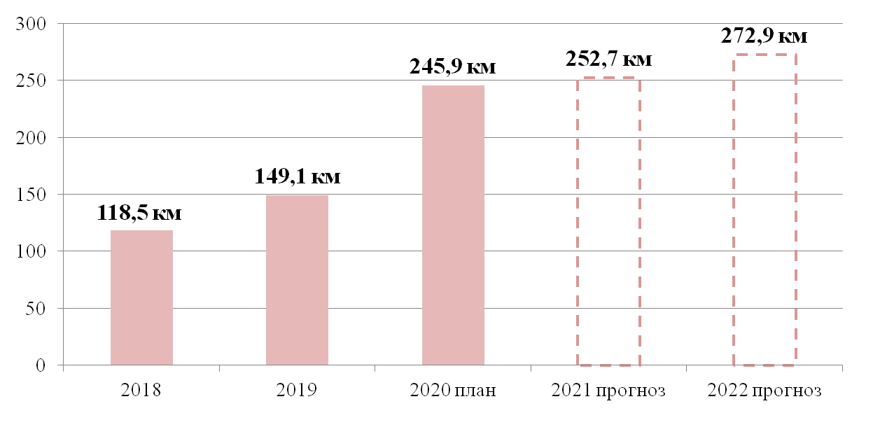
ПОКАЗАТЕЛИ РЕЗУЛЬТАТИВНОСТИ ПРОГРАММ
≈ 771 км

Slide 18
ЗАДАЧИ ГЛАВАМ МУНИЦИПАЛЬНЫХ ОБРАЗОВАНИЙ
Ускорить предоставление соответствующих документов в Министерство транспорта Тверской области в целях получения средств из областного бюджета Тверской области:
по мероприятиям в целях обеспечения БДД на автодорогах местного значения;
по ремонту улично-дорожной сети и дворовых территорий.
Подготовить сметы и ПСД по объектам, заявленным к реализации в рамках Программы на 2021 год, в срок до 1 ноября 2020 года

